Slide 1

Node red
und THE THINGS NETWORK

Slide 2
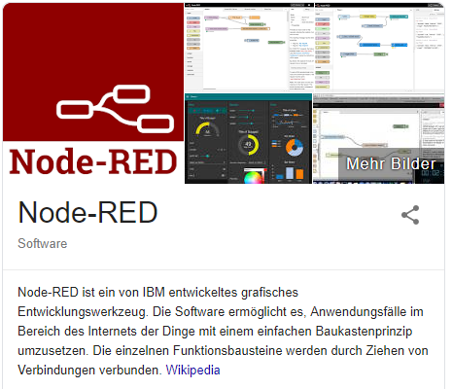
Node Red
https://nodered.org/

Slide 3
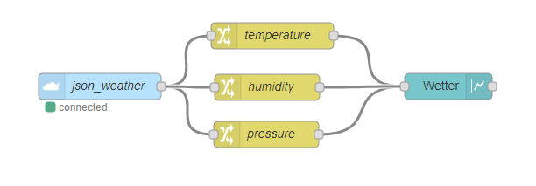
Flow basierte Integration

Slide 4
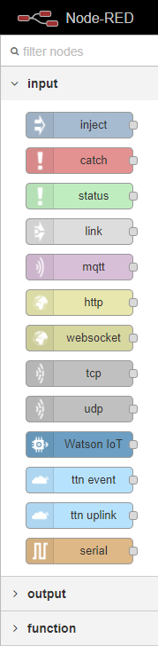
Nodes
=> Input, Output und Prozesselemente

Slide 5

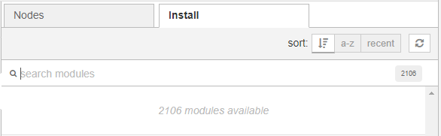
Riesige Sammlung an Nodes
/ Manage Palette / Install

Slide 6
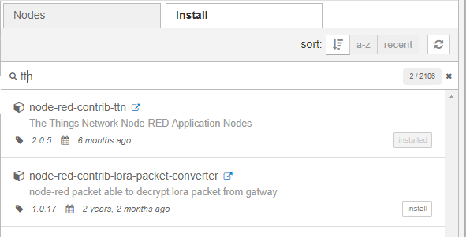

The things network nodes
Manage Palette

Slide 7

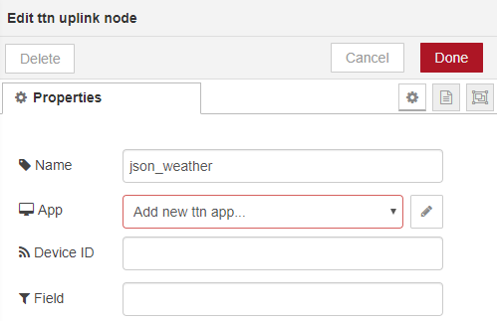
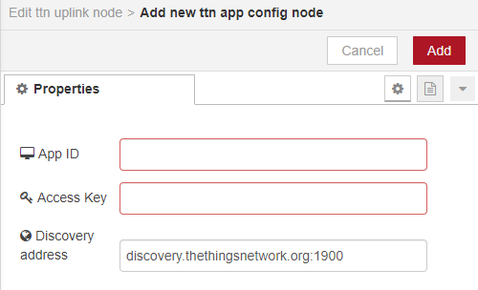
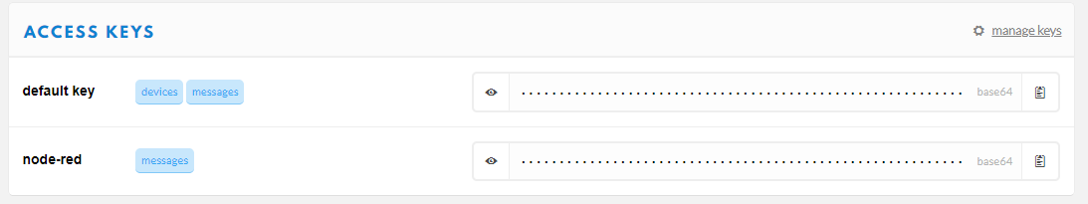
Empfang von Daten deines boards
App ID : simple_json_weather_node
Access Key: Key aus deiner Application

Slide 8
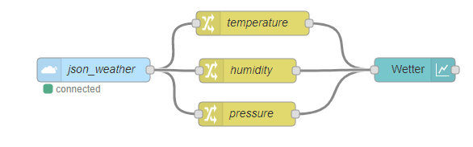
Aufgabe
Darstellung der Daten im Dashboard

Slide 9
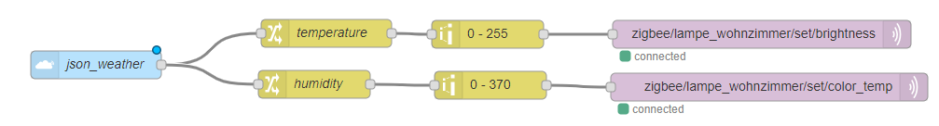
Preview
Steuerung eines lokalen device mit Daten aus TTN

